Slide 1
TP STI2D — SPÉCIALITÉ SIN
Station météo connectée
Le bus I²C au cœur de l'électronique embarquée
ESP8266 · BMP280 · OLED SSD1306 · LED RGB · MQTT · serveur web
SUPii Mécavenir — Mantes-la-Jolie

Slide 2
Objectifs du TP
À la fin du TP, l'élève sait :
Système étudié
Identifier la chaîne d'information : acquérir, traiter, communiquer.
Expliquer le rôle du bus I²C et lire une adresse de périphérique.
Analyser le schéma électronique (capteur, écran, LED, résistances).
Lire un extrait de programme (seuil d'alarme, logique LED).
Comprendre la restitution : écran local ET page web embarquée.
Situer MQTT et le WiFi dans la communication du système.
Sonde d'une zone froide de supermarché.
Mesure température + pression (BMP280).
Affichage OLED + LED RGB (vert/rouge).
Publie en MQTT + page web embarquée.

Slide 3
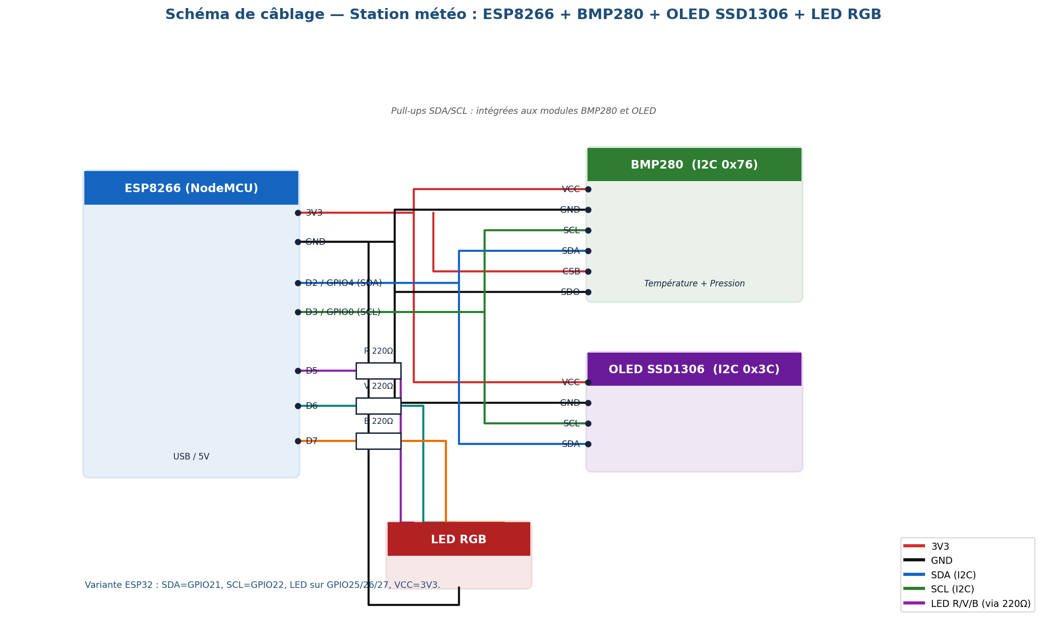
Le système et son câblage
Capteur, écran et LED reliés à un microcontrôleur ESP8266. Remarquer les deux fils I²C (SDA/SCL) partagés.

Slide 4
La chaîne d'information
ACQUÉRIR
TRAITER
COMMUNIQUER / RESTITUER
BMP280 (I²C)
Température + pression
ESP8266
Seuil d'alarme, logique LED
OLED + LED + WiFi
MQTT + page web
→ le flux d'information va du capteur (acquérir) au microcontrôleur (traiter) puis vers l'opérateur et la supervision (communiquer/restituer).

Slide 5
Le bus I²C — principe
2 fils, plusieurs périphériques
À retenir
SDA (données) + SCL (horloge) : liaison série synchrone.
Architecture maître → esclaves ; le maître cadence l'horloge.
Chaque esclave a une adresse (7 bits) : le maître le sélectionne par son adresse.
Lignes open-drain + résistances de pull-up.
Débits : 100 kHz (standard), 400 kHz (fast), 1 MHz (fast+).
2 fils
pour des dizaines de composants
7 bits d'adresse
≈ 112 périphériques adressables

Slide 6
Pourquoi l'I²C est partout dans l'industrie
Économie de broches et de câblage : 2 fils pour N périphériques.
Bus partagé : capteurs, EEPROM, horloges RTC, écrans, extenseurs d'E/S, convertisseurs ADC/DAC, gestion d'alimentation.
Standard universel (NXP/Philips) : écosystème énorme, composants interchangeables.
Faible coût, simple à router sur une carte ; idéal courte distance.
Déclinaisons industrielles : SMBus (cartes mères PC), PMBus (alimentations).
Secteurs
Informatique (cartes mères)
Automobile
IoT / objets connectés
Instrumentation
Médical
Électroménager
Limites : courte distance, débit modéré → sinon SPI, UART, CAN, Ethernet.

Slide 7
L'I²C dans notre station
Deux périphériques, deux fils
Le BMP280 (adresse 0x76) et l'écran OLED (adresse 0x3C) partagent les mêmes fils SDA (D2) et SCL (D3).
Deux fils suffisent pour un capteur + un écran : c'est l'économie de câblage de l'I²C, en vrai.
Adresses sur le bus
Astuce de mise au point
BMP280 0x76
OLED SSD1306 0x3C
Un « scanner I²C » au démarrage liste les adresses détectées.
Si une adresse manque → câblage SDA/SCL ou alimentation à vérifier.

Slide 8
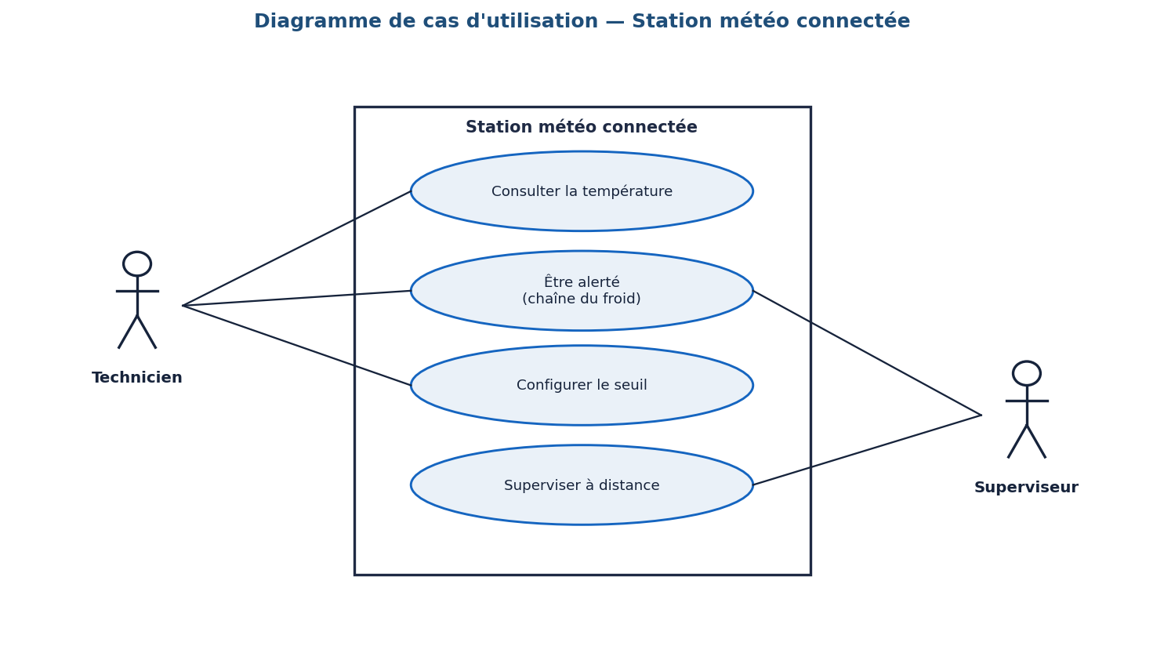
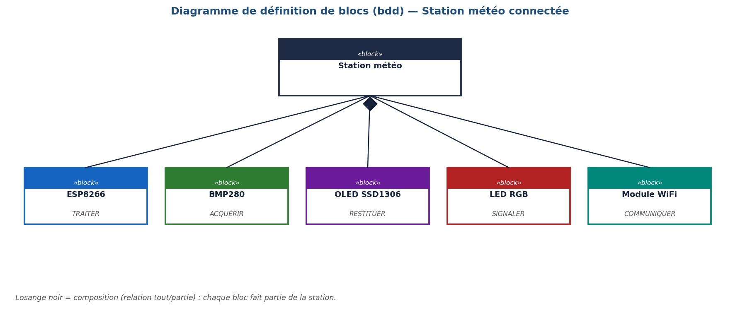
Modélisation SysML du système
Cas d'utilisation (gauche) : qui fait quoi. Blocs (droite) : de quoi le système est composé.

Slide 9
Déroulé du TP & livrables
Étapes
À produire
Observer le système et repérer les composants.
Analyse fonctionnelle + lecture du schéma.
Étude du bus I²C et des adresses.
Lecture du code (alarme, LED).
Restitution : OLED et page web ; communication MQTT.
Modélisation SysML.
Réponses aux 27 questions (parties A → G).
Association composant ↔ fonction.
Adresses I²C relevées (scanner).
Ligne de code complétée (coupure d'alarme).
Schéma annoté (I²C, résistances, alimentation).

Slide 10
Deux fils, tout un système
L'I²C : la colonne vertébrale discrète de l'électronique embarquée.
TP STI2D SIN — Station météo connectée · SUPii Mécavenir Mantes

